Slide 1


Slide 2

CHÀO MỪNG
CÁC BẠN HỌC SINH

Slide 3
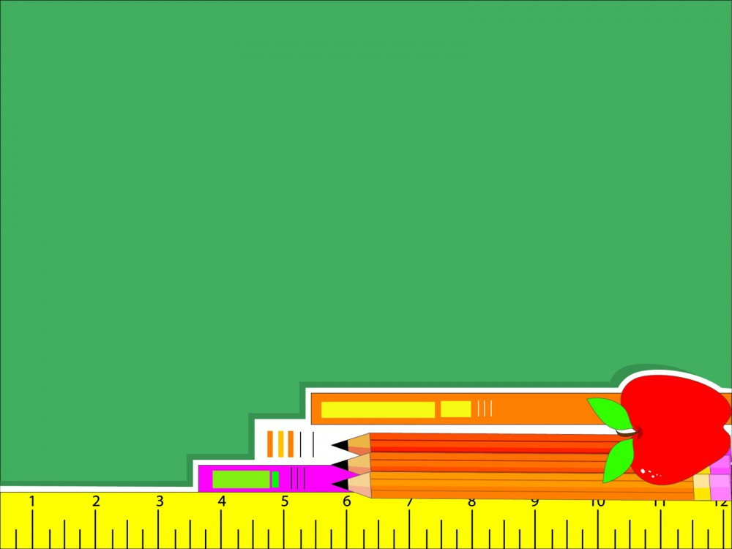
HOẠT ĐỘNG THỰC HÀNH
VÀ TRẢI NGHỆM
HOẠT ĐỘNG 6. ỨNG DỤNG ĐỊNH LÍ THALES ĐỂ ƯỚC LƯỢNG TỈ LỆ GIỮA CHIỀU NGANG VÀ CHIỀU DỌC CỦA MỘT VẬT

Slide 4
KHỞI ĐỘNG
THỰC HÀNH
VẬN DỤNG
KIỂM TRA ĐÁNH GIÁ
1
NỘI DUNG
2
3
4

Slide 5

KHỞI ĐỘNG
- Trò chơi: AI NHANH HƠN ?
Luật chơi: Có 4 đội chơi (4 tổ). Nhiệm vụ của hai đội là dựa vào kiến thức về định lí Thales để tính độ dài đoạn thẳng. Đội nào nhanh hơn là đội chiến thắng. ( hoạt động 5 phút).

Slide 6
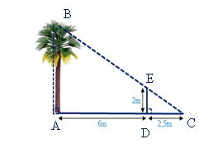
KHỞI ĐỘNG
Bài toán: Nhà Bình có một cây dừa, do vừa học được một số kiến thức trong môn toán có ứng dụng đo đạc nên Bình đã dựng các cọc và đo độ dài một số đoạn thẳng (như hình vẽ). Với ý tưởng của Bình, em hãy tính chiều cao cây dừa giúp bạn Bình?

Slide 7
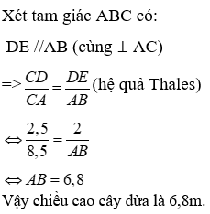
KHỞI ĐỘNG

Slide 8
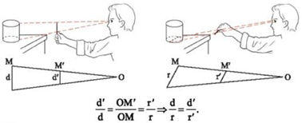
THỰC HÀNH
Nội dung: Ứng dụng định lí Thales để ước lượng tỉ lệ giữa chiều ngang và chiều dọc của một vật
- Chia lớp thành 4 nhóm (mỗi nhóm từ 8 đến 10 học sinh)
- Dựa vào 2 hình vẽ ở SGK/101, HS hãy vận dụng định lí Thales để suy ra mối quan hệ giữa chiều cao và chiều ngang của một vật thông qua cách đo từ xa bằng cây bút chì.

Slide 9
THỰC HÀNH
Nội dung: Ứng dụng định lí Thales để ước lượng tỉ lệ giữa chiều ngang và chiều dọc của một vật
Mỗi nhóm sẽ tiến hành vận dụng định lí Thales để ước lượng tỉ lệ giữa chiều ngang và chiều dọc của một vật mẫu ở trên bàn giáo viên (theo hướng dẫn SGK/101)

Slide 10
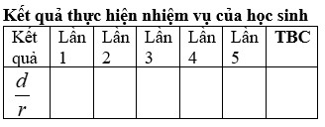
THỰC HÀNH
Nội dung: Ứng dụng định lí Thales để ước lượng tỉ lệ giữa chiều ngang và chiều dọc của một vật
Đại diện mỗi nhóm lần lượt lên báo cáo

Slide 11
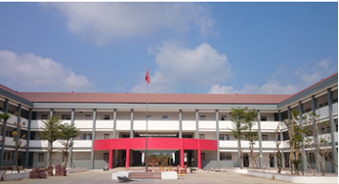
VẬN DỤNG
*Thực hiện nhiệm vụ: Ứng dụng định lí Thales để ước lượng tỉ lệ giữa chiều ngang và chiều dọc của một dãy phòng học ở trường.
HS tiến hành thực hành theo sự phân công của nhóm trưởng(4 NHÓM).

Slide 12
VẬN DỤNG
*Thực hiện nhiệm vụ: Ứng dụng định lí Thales để ước lượng tỉ lệ giữa chiều ngang và chiều dọc của một dãy phòng học ở trường.
Đại diện mỗi nhóm lần lượt lên báo cáo.

Slide 13
VẬN DỤNG
*Thực hiện nhiệm vụ: Ứng dụng định lí Thales để ước lượng tỉ lệ giữa chiều ngang và chiều dọc của một dãy phòng học ở trường.
HS tiến hành thực hành theo sự phân công của nhóm trưởng(4 NHÓM).

Slide 14
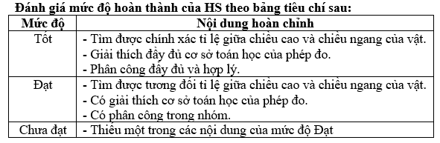
KIỂM TRA ĐÁNH GIÁ
-Các nhóm tự đánh giá kết quả thực hiện, quá trình thực hiện hoạt động thực hành của nhóm mình và nhận xét các nhóm khác.
-GV nhận xét về kết quả thực hành của mỗi nhóm.

Slide 15
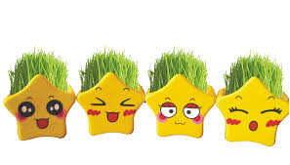
GIAO VIỆC VỀ NHÀ
- Hệ thống lại kiến thức cần nhớ trong chương 9 bằng sơ đồ tư duy.

Slide 16







BT TRẮC NGHIỆM
TIÊU DIỆT
VIRUS
BẮT ĐẦU

Slide 17


CÁCH CHƠI
- Với mỗi câu trả lời đúng, em sẽ tiêu diệt được một khuẩn virus.
- Hãy tiêu diệt hết tất cả các khuẩn virus này và giúp thế giới của chúng ta trở nên an toàn hơn.
- Thời gian suy nghĩ cho mỗi câu trả lời là 20 giây.
Chúc các em thành công.

Slide 18




BT TRẮC NGHIỆM
TIÊU DIỆT
VIRUS
1
2
3
4

Slide 19



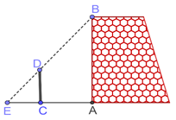
20
19
18
17
16
15
14
13
12
11
10
09
08
07
06
05
04
03
02
01
00
Một nhóm các bạn học sinh lớp 8 đã thực hành đo chiều cao AB của một bức tường như sau: Dùng một cái cọc CD đặt cố định vuông góc với mặt đất, với CD = 3 m và CA = 5 m. Sau đó, các bạn đã phối hợp để tìm được điểm E trên mặt đất là giao điểm của hai tia BD, AC và đo được CE = 2,5 m (Hình vẽ bên).
Tính chiều cao AB của bức tường.
A. 8m
B. 9m
C. 10m
D. 7m

Slide 20
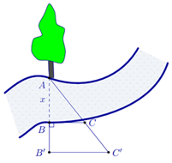
20
19
18
17
16
15
14
13
12
11
10
09
08
07
06
05
04
03
02
01
00
Người ta tiến hành đo đạc các yếu tố cần thiết để tính chiều rộng của một khúc sông mà không cần phải sang bờ bên kia sông (hình vẽ bên). Biết m, m và m. Tính độ rộng của khúc sông.
A. 60m
B. 50m
C. 65m
D. 55m

Slide 21
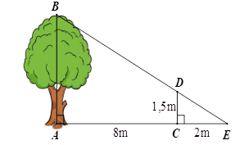
20
19
18
17
16
15
14
13
12
11
10
09
08
07
06
05
04
03
02
01
Một người cắm một cái cọc vuông góc với mặt đất sao cho bóng của đỉnh cọc trùng với bóng của ngọn cây. Biết cọc cao 1,5m so với mặt đất, chân cọc cách gốc cây 8m và cách bóng của đỉnh cọc 2m. Tính chiều cao của cây. (Kết quả làm tròn đến chữ số thập phân thứ nhất).
00
A. 7,5m
B. 7,4m
C. 7m
D. 7,6m

Slide 22
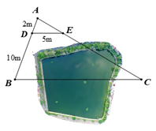
20
19
18
17
16
15
14
13
12
11
10
09
08
07
06
05
04
03
02
01
00
Giữa hai điểm B và C có một cái ao. Để đo khoảng cách BC người ta đo được các đoạn thẳng AD = 2m,
BD = 10m và DE = 5m .Biết DE // BC, tính khoảng cách giữa 2 điểm B và C.
A. 25m
B. 30m
C. 20m
D. 40m

Slide 23


TIẾT HỌC ĐẾN ĐÂY LÀ KẾT THÚC.
HẸN GẶP LẠI CÁC BẠN

